Slide 1

ESCUELA POLITÉCNICA DEL EJÉRCITO
DEPARTAMENTO DE CIENCIAS HUMANAS Y SOCIALES
CARRERA: LICENCIATURA EN CIENCIAS DE LA ACTIVIDAD FÍSICA DEPORTES Y RECREACIÓN
NICOLAS NAVARRETE GONZALEZ

Slide 2
TEMA:
INCIDENCIA DE LA RESISTENCIA A LA FUERZA EN LA ESCALADA DE RUTAS A VISTA EN COMPETENCIA EN LA SELECCIÓN JUVENIL DE PICHINCHA. PROPUESTA ALTERNATIVA.
DIRECTOR:
Lic. Patricio Sotomayor
CO DIRECTOR:
Lic. Alberto Gibert

Slide 3

FORMULACION DELPROBLEMA DE INVESTIGACION
¿¿Cómo incide la resistencia a la fuerza en la escalada de rutas a vista en competencia en la categoría Juvenil de la selección de Pichincha?

Slide 4
OBJETIVO GENERAL
Implementar un plan de actividades que desarrollen la resistencia a la fuerza en la escalada de rutas a vista en competencia en la categoría Juvenil a través de la periodización de la fuerza para obtener una transferencia positiva a la resistencia a la fuerza específica.

Slide 5
OBJETIVOS ESPECIFICOS
Diseñar un plan de periodización de la fuerza mediante bases teóricas para obtener una transferencia positiva a la escalada de rutas a vista en competencia.
Aplicar el plan de periodización a través de estímulos a los deportistas para obtener una transferencia positiva en la escalada de rutas a vista.
Evaluar la resistencia a la fuerza mediante test físicos en la categoría Juvenil en la Asociación de Escalada y Andinismo de Pichincha para poder medir su incidencia en la escalada de rutas a vista.

Slide 6
OPERACIONALIZACION DE VARIABLES
VARIABLE | DEFINICIÓN CONCEPTUAL | DIMENSIONES O CATEGORÍAS | INDICADORES | INSTRUMENTOS | ITEMS
RESISTENCIA A LA FUERZA | La resistencia a la fuerza es la capacidad de mantener una fuerza a un nivel constante durante el tiempo que dura la actividad o gesto deportivo ( Manso 1999) | Periodización de la Fuerza: Adaptación Anatómica Resistencia a la fuerza general Fuerza Máxima Conversión a Resistencia a fuerza especial | Índice de fuerza relativa | Test físicos específicos. | ¿La resistencia a la fuerza es necesaria en la escalada de rutas a vista en competencia?
ESCALADA DE RUTAS VISTA EN COMPETENCIA | Es cuando el deportista no posee ningún tipo de información de cómo ejecutar o resolver los movimientos, tan solo su lectura y visualización, experiencia, preparación física serán los que le guiaran durante su escalada. | RUTAS A VISTA | Nivel de la ruta Numero de Movimientos Tiempo de Visualización Tiempo de ejecución de la ruta | Diseño de rutas Ficha de observación | ¿La escalada a vista de rutas en competencia depende de la resistencia a la fuerza?

Slide 7

JUSTIFICACION
La escalada de rutas a vista actualmente requiere de gran resistencia específica, ya que los recorridos en competencias son cada vez más exigentes tanto físicamente como técnicamente, así que un trabajo de resistencia sin orientación especifica no dará resultados más que agotamiento físico y desmotivación del escalador.
Correcta Periodización
Resistencia a la fuerza

Slide 8
JUSTIFICACION
La escalada de rutas implica muchos factores particulares; la carga psicológica que sufre el escalador esperando hasta una hora en la zona de aislamiento. Los diseños de las rutas en competencias tienden a mantener movimientos constantes sin descanso y jamás se repite un diseño, esto convierte cada ruta en una nueva estrategia.
Escalar «a vista»

Slide 9

IMPORTANCIA
Las investigaciones en el deporte no se ajustan a las necesidades locales.
La investigación se desarrollara en las instalaciones de la AEAP
No existe periodización de la fuerza dentro del cuerpo técnico.
Buscar mediante la periodización de la fuerza mejorar la resistencia específica.
Aporte Científico a la comunidad
Beneficiarios AEAP y cuerpo técnico
Escaladores Motivados

Slide 10
MARCO TEORICO
ESCALADA DEPORTIVA
PERIODIZACIÓN DE LA FUERZA
PARAMETROS DE LA CARGA

Slide 11
ESCALADA DEPORTIVA
Elaboración mental de los movimientos y de la secuencia a seguir
Sostener las presas seleccionadas con las manos y los pies
Organización postural sobre las presas seleccionadas

Slide 12
RUTAS A VISTA
Altura mínima del muro: 12 m
Recorrido mínimo: 15m
Competidor siempre «escala en punta»
Clasificara según la altura obtenida
Periodo de observación
Zona de Aislamiento
Periodo de Ejecución

Slide 13
PERIODIZACIÓN DE LA FUERZA
ADAPTACIÓN ANATÓMICA
El objetivo de esta fase es la adaptación progresiva de los músculos. (inserciones musculares en el hueso)
RESISTENCIA A LA FUERZA GENERAL
Lo que buscamos en esta etapa es crear una base fisiológica solida sobre todo en los miembros superiores (hombros, brazos, ante brazo, manos, dedos)
FUERZA MÁXIMA
El objetivo principal de esta fase es el desarrollo del más alto nivel de fuerza posible.
CONVERSIÓN
El objetivo de esta fase es convertir o transformar las mejoras de FxM en combinaciones de fuerza competitivas y específicas de un deporte.

Slide 14
RESISTENCIA ESPECIAL
Se caracteriza por ser local (antebrazo)

Slide 15
FUERZA MÁXIMA EN LA ESCALADA
Cada vez que nos agarramos de una presa, debemos imprimirle una fuerza suficiente como para soportar nuestro peso, eso es lo que llamamos fuerza de contacto o máxima dentro de la escalada deportiva.
INCREMENTO DE FUERZA MÁXIMA EN FLEXORES DEDOS
MEJOR DESEMPEÑO EN LA ESCALADA DE RUTAS
MENOR GASTO ENERGETICO AL SOSTENER PRESAS

Slide 16
CONVERSIÓN DE LA FUERZA
CONVERSIÓN A LA RESISTENCIA A LA FUERZA ESPECIAL- NO FOOT - SECUENCIAS DE MOVIMEINTOS - RUTAS A VISTA
FUERZA MAXIMA-CONTACTO
CAMPUS Y VIGA- BULDER
R. A LA F. G.
PLANOS MUSCULARES ESPECIALES
FUERZA DE CONTACTO BAJA INTENSIDAD
ADAPTACIÓN ANATÓMICA
DIFERENTES PLANOS MUSCULARES
CIRCUITOS

Slide 17
PARAMETROS DE LA CARGA
ESTA DETERMINADA POR EL DISEÑO DE LA RUTA
ES RELATIVA AL DIA DE ENTRENAMIENTO
INTENSIDAD
VOLUMEN
RECUPERACIÓN
ESTA DETERMINADO POR EL NÚMERO DE MOVIMIENTOS
MOVIMIENTOS DE MANOS NO DE PIES
RECUPERACIÓN DURANTE LA VÍA FUNDAMENTAL EN LA RESISTENCIA ESPECIAL

Slide 18
HIPOTESIS
Hipótesis general
La resistencia a la fuerza si incide en la escalada de rutas a vista en competencia en la categoría Juvenil de Pichincha.

Slide 19
HIPOTESIS
Hipótesis nula
Ho: La resistencia a la fuerza no incide en la escalada de rutas a vista en competencia de la categoría Juvenil de Pichincha.

Slide 20
TIPO DE INVESTIGACION
CORRELACIONAL
Analizar la relación.
RESISTENCIA A LA FUERZA
ESCALADA DE RUTAS AVISTA

Slide 21
UNIVERSO, POBLACIÓN Y MUESTRA
Universo: Escaladores del
Ecuador (200)
Población:
Escaladores
Juveniles (40)
Muestra: Escaladores Juveniles de la Provincia de Pichincha (6)

Slide 22
TÉCNICAS E INSTRUMENTOS
TEST RESISTENCIA A LA FUERZA
REPETICIÓN
PESO
PORCENTAJE REALIZADO
MAXIMAL OBTENIDO
INDICEN DE FUERZA RELATIVA

Slide 23
TÉCNICAS E INSTRUMENTOS
TEST RUTAS A VISTA
PRESA ALCANZADA
TOTAL PRESAS EN LA RUTA
PORCENTAJE
INTENSIDAD
RITMO
MOSQUETONEO
LECTURA
SOLUCIÓN

Slide 24

ANALISIS DE DATOS
Se realizo una evaluación de la resistencia a la fuerza una semana antes de cada competencia.
A continuación se presenta un análisis: grupal, individual, femenino y masculino.

Slide 25
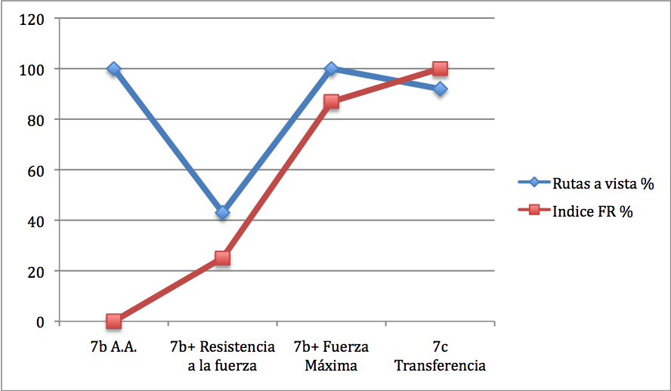
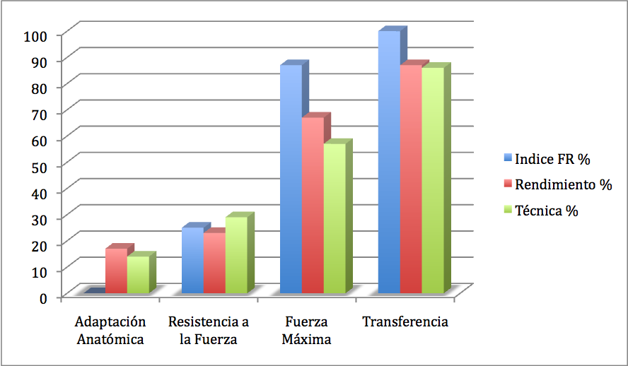
JOSE JURADO

Slide 26
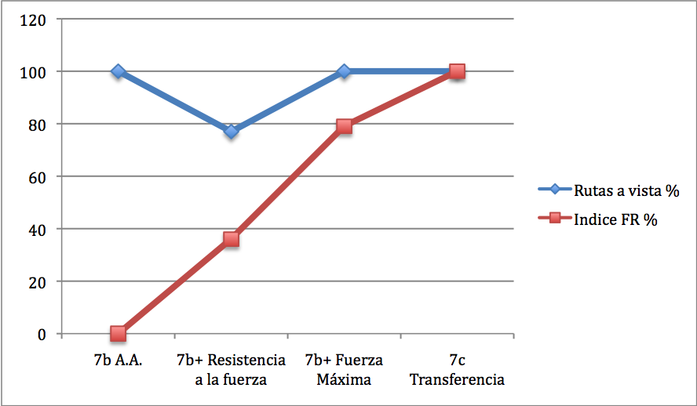
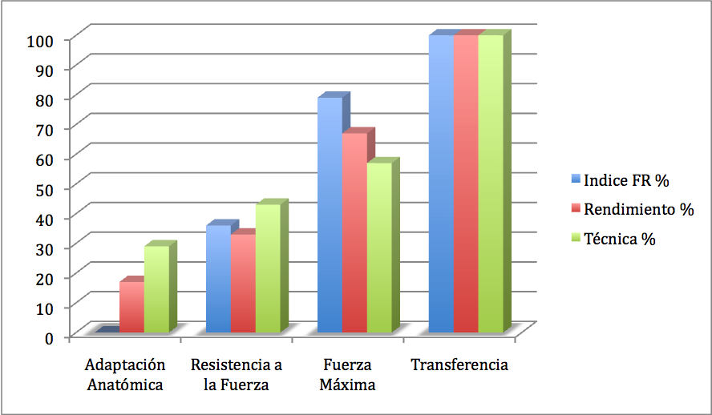
ANDRES PAZMIÑO

Slide 27
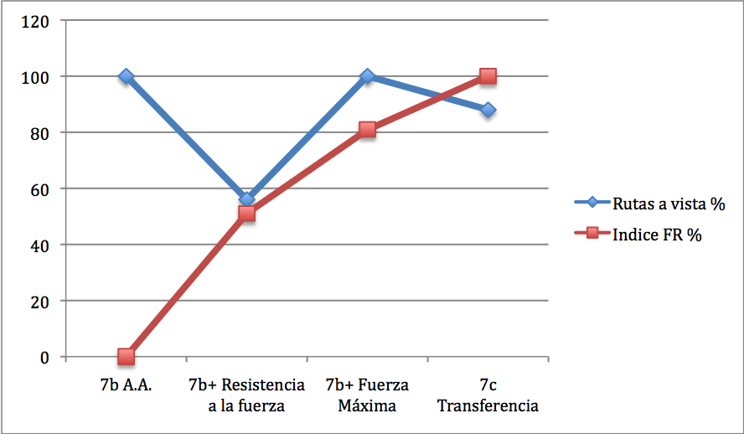
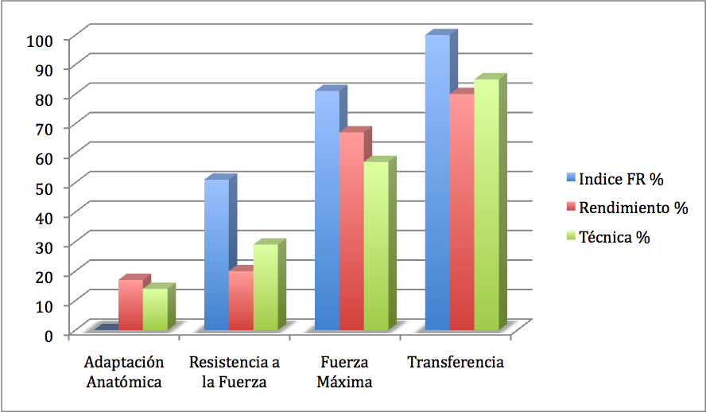
KEVIN FLORES

Slide 28
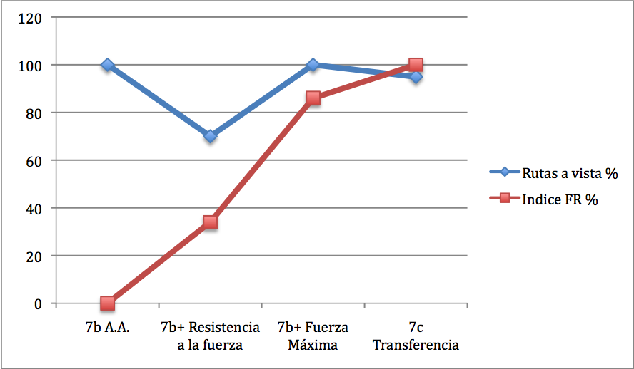
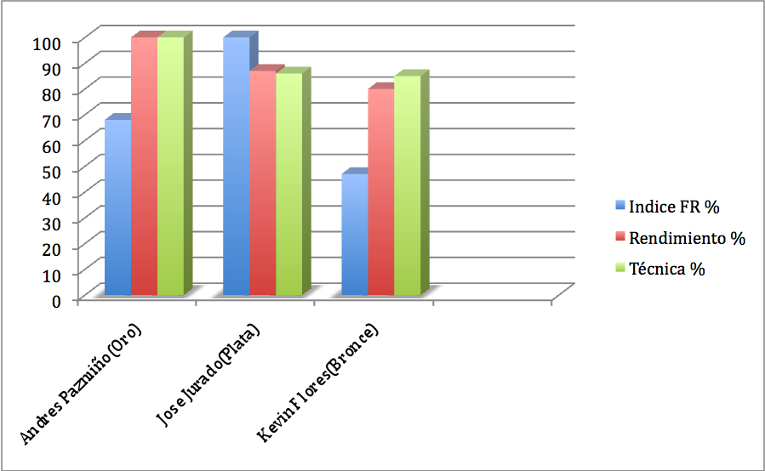
ANLISIS GENERAL MASCULINO

Slide 29
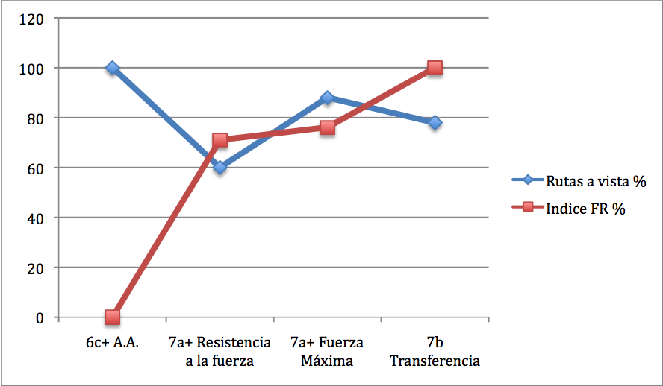
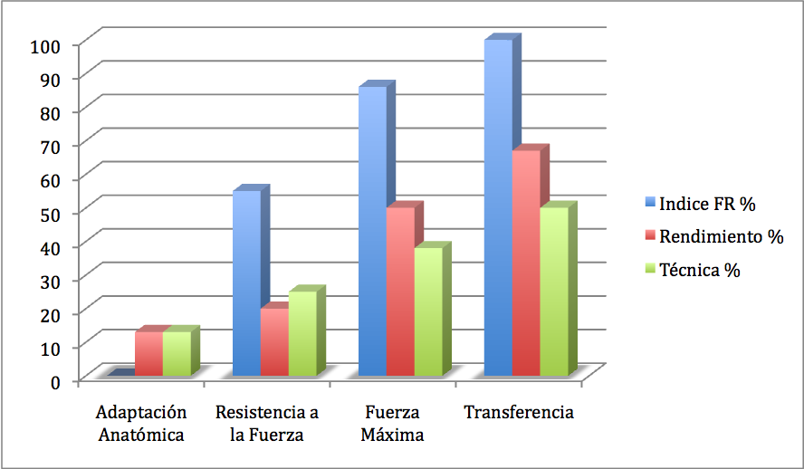
CAMILA CASTILLO

Slide 30
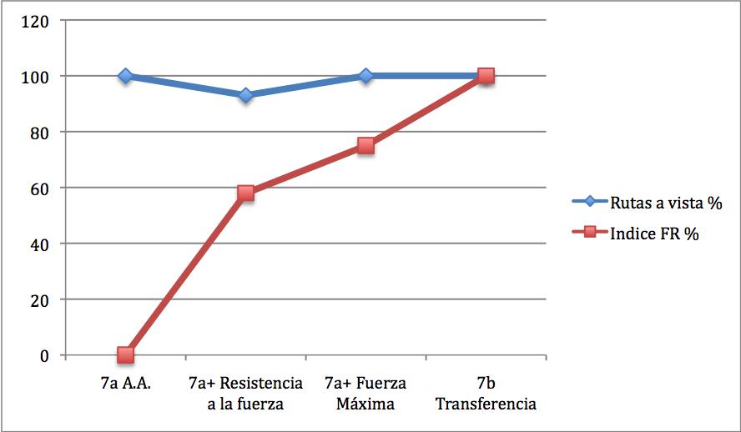
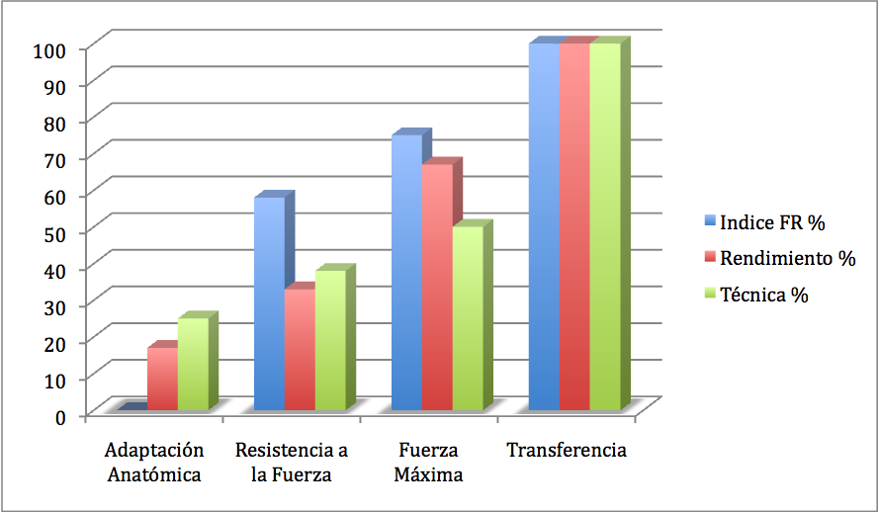
ANDREA ROJAS

Slide 31
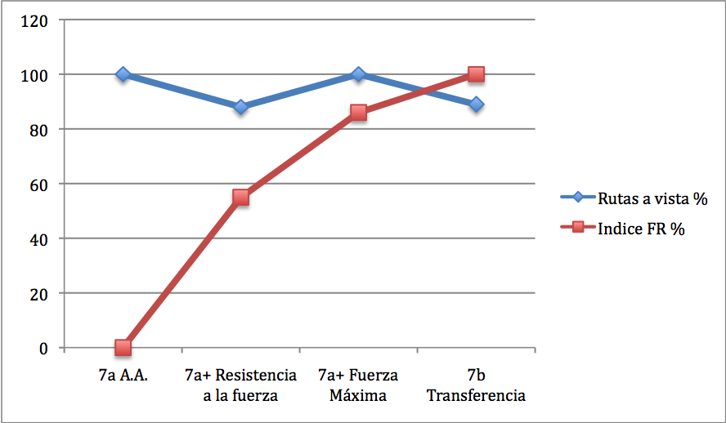
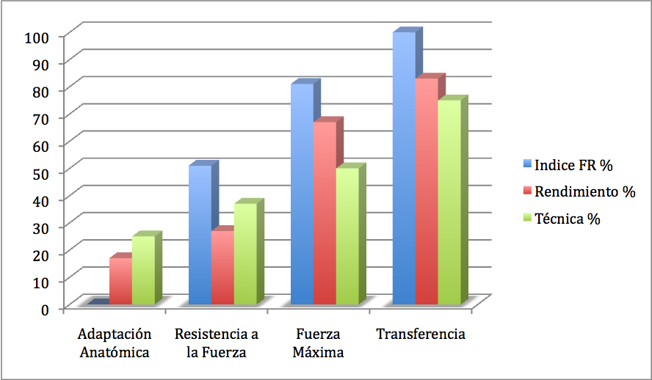
CAMILA ROSERO

Slide 32
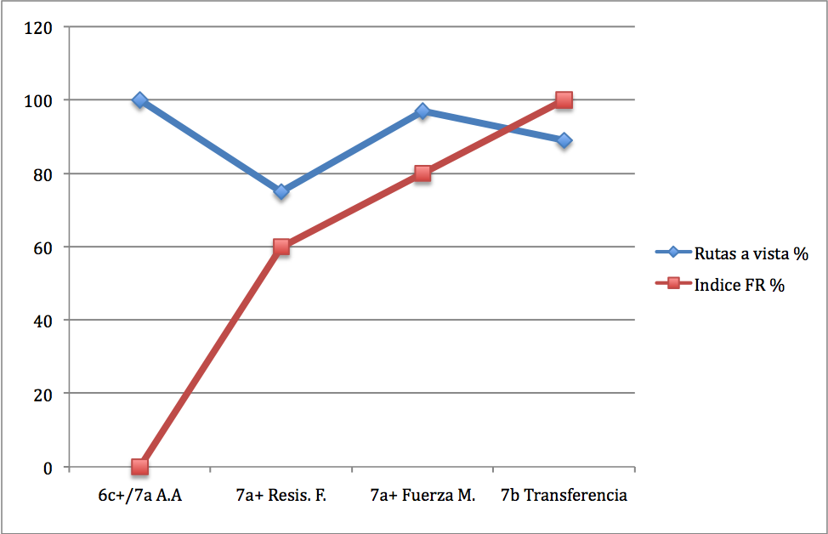
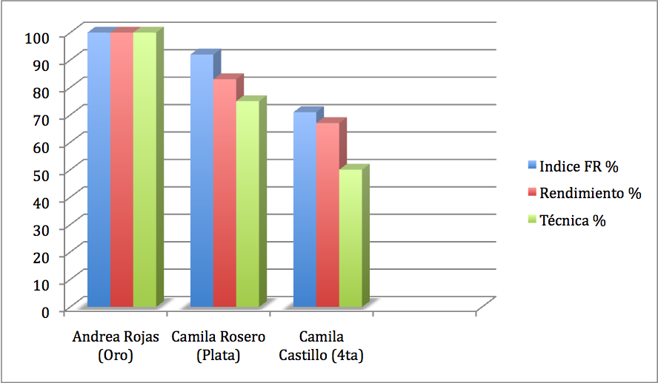
ANALISIS GENERAL FEMENINO

Slide 33
PERIODIZACIÓN DE LA FUERZA

Slide 34
CONCLUSIONES
La resistencia a la fuerza si incide hasta un 10% en la escalada de rutas a vista en la selección juvenil de Pichincha.
El trabajo de resistencia a la fuerza especial en la selección juvenil de Pichincha mejora el nivel de escalada en varones hasta 7c y mujeres hasta el 7b.
La periodización de la fuerza 2012 da mejores resultados que las del 2011 logrando que los deportistas que se ubicaron en los primeros puestos ganen escalando hasta el final el recorrido propuesto.

Slide 35
CONCLUSIONES
El entrenamiento de secuencias de movimientos como parte de la resistencia a la fuerza especial mejora elementos técnicos-tácticos en hombres un 15% y mujeres un 10%.
La fase de fuerza máxima es de suma importancia para mejorar el índice de fuerza relativa, alcanzando en el mejor de los casos hasta el 87%, esto nos servirá en la fase de transferencia. Así podremos aumentar el nivel de intensidad en el trabajo de resistencia a la fuerza especial.

Slide 36
RECOMENDACIONES
En la periodización de la fuerza se recomienda fijar porcentajes dedicados a cada etapa tomando en cuenta la hoja de vida del deportista. En este caso se asignó a la fase de Adaptación Anatómica el 28%, en la fase de resistencia a la fuerza General 28%, en la fase de fuerza máxima 20% en la fase de conversión a la resistencia especial 24% de un total de 29 semanas.

Slide 37
RECOMENDACIONES
Entrenar elementos técnicos como: el mosquetoneo con mayor importancia en escaladores noveles, la solución de problemas necesita un amplio repertorio gestual y podemos mejorarlo diseñando movimientos en el bulder, la visualización y la memorización de movimientos consolidará su escalada a vista, se la puede mejorar realizando modelaje competitivo.
Trabajar la fuerza especifica en dedos y la fuerza individual de bloqueo en cada brazo esto ayudara al deportista a aumentar su nivel de resistencia a la fuerza especial, la propuesta alternativa detalla ejercicios que involucran este aspecto.

Slide 38
RECOMENDACIONES
No concentrar nuestro entrenamiento solo en mejorar el nivel de fuerza, esto provocará en el escalador un bajo dominio técnico. El deportista no podrá administrar su fuente energética durante el recorrido en la ruta. Es por esto que durante las fases de la fuerza siempre se trabaja elementos técnicos y tácticos antes mencionados.
Diseñar vías de dificultad nuevas al menos cada mes, esto es un factor determinante en el entrenamiento de la resistencia a la fuerza específica y del repertorio gestual.
Incluir juegos específicos de escalada y salidas a la roca dentro de las sesiones de entrenamiento al menos una vez dentro de cada mesociclo esto hace que los deportistas se mantengan motivados y se propongan objetivos a corto y largo plazo.

Slide 39
BIBLIOGRAFIA:
Bompa Tudor, Periodización del entrenamiento deportivo, Segunda Edición Paidotribo 2004.
Cappa Darío, Entrenamiento de la Potencia Muscular, Versión Digital por el grupo Sobre Entrenamiento 2000.
Horst Eric, Como escalar séptimo grado, Desnivel Enero 2000.
Macia David, Planificación del entrenamiento en la escalada deportiva, Desnivel Julio 2002
Miranda Juan, Direcciones de la preparación física, Seminario de entrenamiento de escalada deportiva, Guayaquil 2011.
Reglamento IFSC (Federación Internacional de Escalada Deportiva).
Siff Mel C. y Verhoshansky Yuri, Superentrenamiento, Segunda Edición Paidotribo.
http://presasuh.com.ar/contenido/index.php?option=com_content&task=view&id=19&Itemid=32
http://www.deportesextremos.net/escalada-deportiva/tecnicas-para-escalar.php
http://www.efdeportes.com/efd51/escala.htm

Slide 40
GRACIAS!!!

